Slide 1
Présentation du projet:
Blog :Cahier des charges imposé

Slide 2


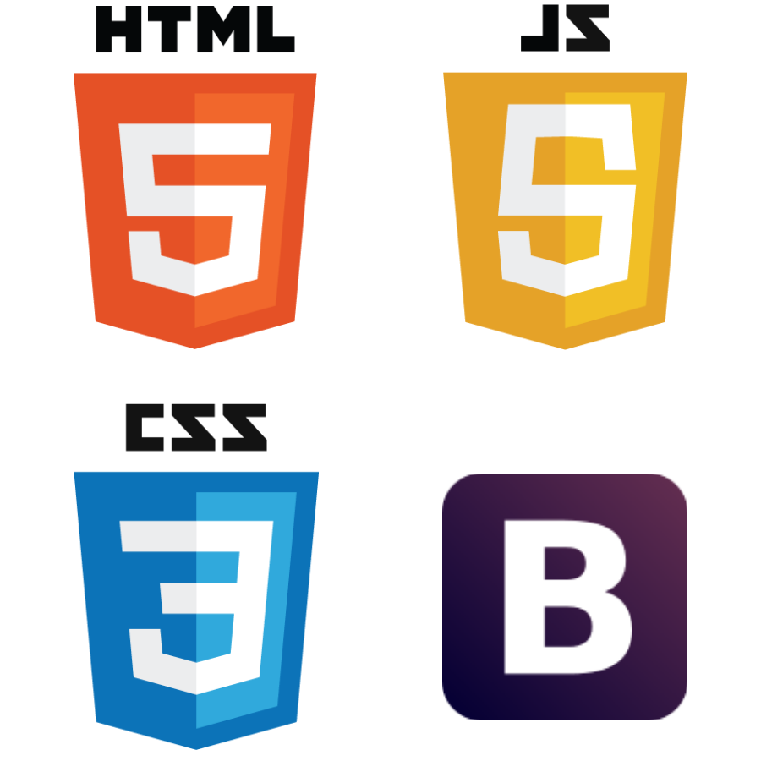


Technologies et langages utilisés:

Slide 3
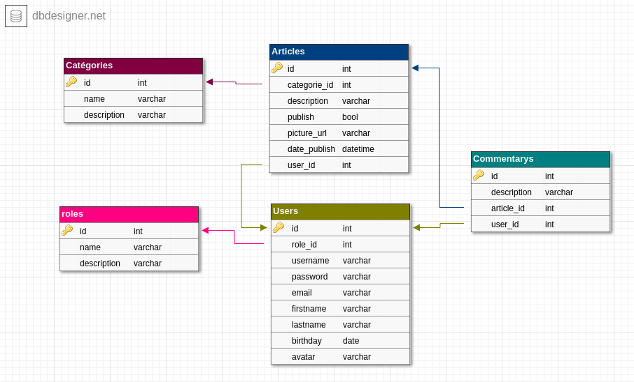
Schéma de base de données :

Slide 4
Pourquoi utiliser cakePHP
Convention de cakePHP
Framework adapté pour ce genre de site
configuration simple
plus rapide à concevoir les site
Pour la base de donnée
Au niveau du codage

Slide 5
Les grands points du site :
Pour le visiteur
Pour l’utilisateur
Pour l’admin

Slide 6
Démonstration du site

